Slide 1
Service-Angebote auf den Internetseiten der Fabrikate
April 2022

Slide 2
Alfa Romeo

Slide 3
NEU
URL | Marke | Produkt | Maßnahme | Preis
URL | Alfa Romeo | Service | Klimaanlagenreinigung inkl. Filterwechsel | € 59,00

Slide 4
NEU
URL | Marke | Produkt | Maßnahme | Preis
URL | Alfa Romeo | Service | 15 % Rabatt auf Fahrradträger

Slide 5
Audi

Slide 6
URL | Marke | Produkt | Maßnahme | Preis
URL | Audi | Räder / Reifen | Kostenlose Reifengarantie

Slide 7
URL | Marke | Produkt | Maßnahme | Preis
URL | Audi | Check | Car-Check

Slide 8
URL | Marke | Produkt | Maßnahme | Preis
URL | Audi | Check | Batterie-Check

Slide 9
BMW

Slide 10
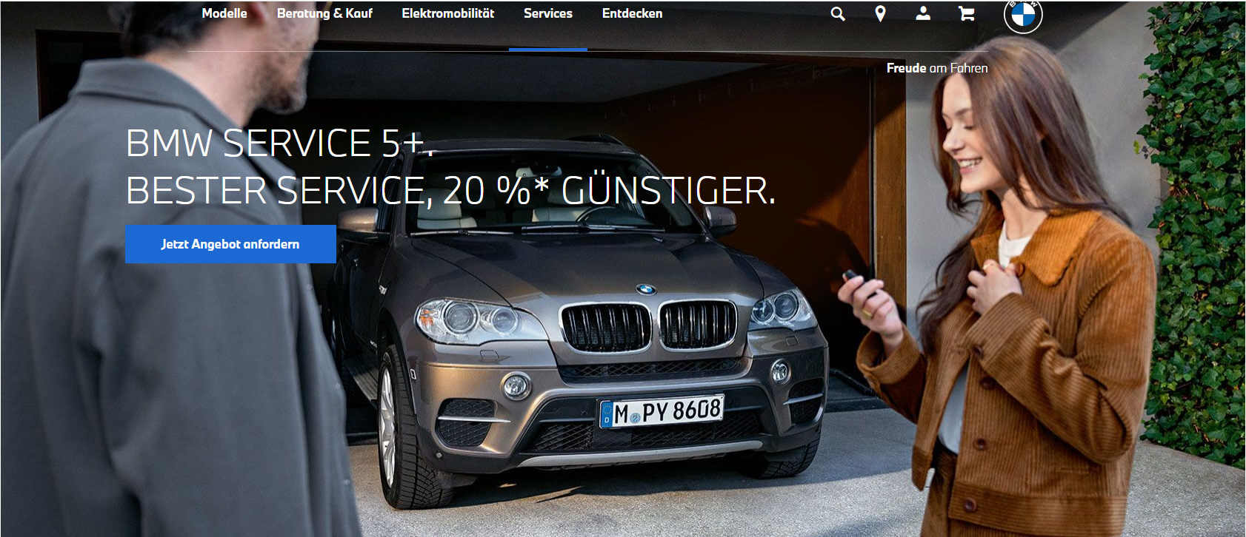
URL | Marke | Produkt | Maßnahme | Preis
URL | BMW | Service | 20 % Ersparnis für BMW älter als 5 Jahre

Slide 11
URL | Marke | Produkt | Maßnahme | Preis
URL | BMW | Teile | Wiederaufbereitete Teile mit Ersparnis

Slide 12
URL | Marke | Produkt | Maßnahme | Preis
URL | BMW | Räder / Reifen | Kostenlose Reifengarantie | € 0,00

Slide 13
Citroën

Slide 14
URL | Marke | Produkt | Maßnahme | Preis
URL | Citroen | Check | Service-Check mit 3 Monate Garantie-Zertifikat | € 19,90
 |  |  | Service-Check mit 6 Monate Garantie-Zertifikat | € 29,90

Slide 15
URL | Marke | Produkt | Maßnahme | Preis
URL | Citroen | Zubehör | 30 % Nachlass auf Original-Scheibenwischer, inkl. kostenlosem Fahrzeug-Check

Slide 16
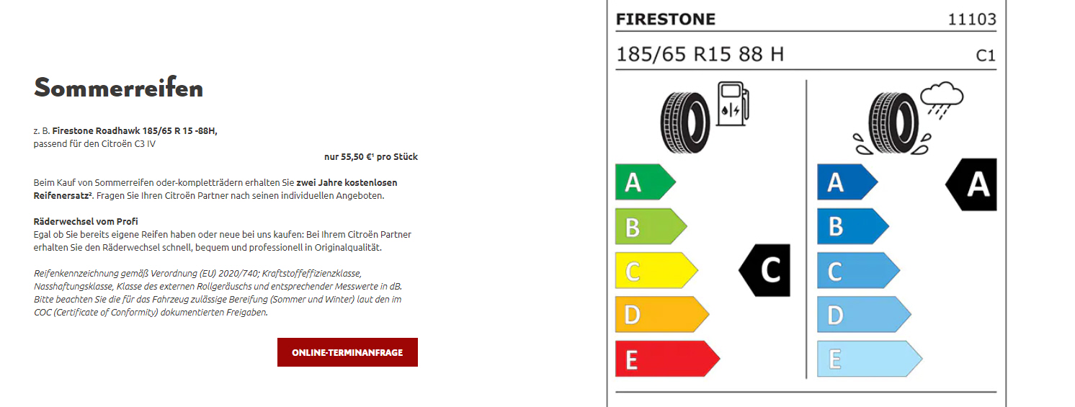
URL | Marke | Produkt | Maßnahme | Preis
URL | Citroen | Räder / Reifen | Sommerreifen | € 55,50

Slide 17
URL | Marke | Produkt | Maßnahme | Preis
URL | Citroen | Elektro | Universal-Charger | € 999,00
 |  |  | Wall-Box | € 499,00

Slide 18
URL | Marke | Produkt | Maßnahme | Preis
URL | Citroen | Transport | Heckfahrradträger | € 602,00
 |  |  | Dachfahrradträger | € 82,12
 |  |  | Dachfahrradträger | € 136,93

Slide 19
URL | Marke | Produkt | Maßnahme | Preis
URL | Citroen | Service | Avantage-Servicepakete für Fahrzeuge ab 3 Jahre

Slide 20
URL | Marke | Produkt | Maßnahme | Preis
URL | Citroen | Teile | Citroen Advantage - Mehrmarken-, Austausch- oder reparierte Teile mit Ersparnis

Slide 21
Cupra

Slide 22
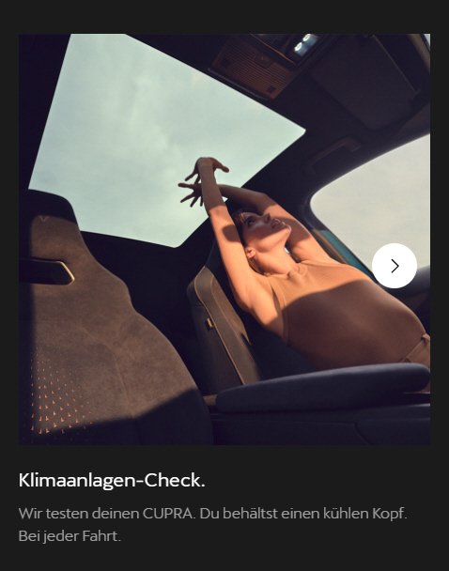
URL | Marke | Produkt | Maßnahme | Preis
URL | Cupra | Check | Klimaanlagen-Check

Slide 23
Dacia

Slide 24
URL | Marke | Produkt | Maßnahme | Preis
URL | Dacia | Teile | Dacia Advantage Teile für Fahrzeuge älter als 4 Jahre, 20 % Ersparnis

Slide 25
NEU
URL | Marke | Produkt | Maßnahme | Preis
URL | Dacia | Zubehör | € 75,- Zubehörgutschein

Slide 26
URL | Marke | Produkt | Maßnahme | Preis
URL | Dacia | Service | € 60,- Ersparnis beim Bremsen-Service

Slide 27
URL | Marke | Produkt | Maßnahme | Preis
URL | Dacia | Service | Service-Sparbuch mit bis zu € 155,- Ersparnis für diverse Serviceleistungen

Slide 28
DS

Slide 29
URL | Marke | Produkt | Maßnahme | Preis
URL | DS | Zubehör | 30 % Nachlass auf Original-Scheibenwischer, inkl. kostenlosem Fahrzeug-Check

Slide 30
URL | Marke | Produkt | Maßnahme | Preis
URL | DS | Check | Service-Check mit 3 Monate Garantie-Zertifikat | € 19,90
 |  |  | Service-Check mit 6 Monate Garantie-Zertifikat | € 29,90

Slide 31
URL | Marke | Produkt | Maßnahme | Preis
URL | DS | Check | Batterie-Check mit 3 Monate Garantie-Zertifikat | € 10,90
 |  |  | Batterie-Check mit 6 Monate Garantie-Zertifikat | € 19,90

Slide 32
URL | Marke | Produkt | Maßnahme | Preis
URL | DS | Check | Klimaanlagen-Check mit Garantiezertifikat | € 59,90
 |  | Service | 3 Monate DS Assistance zum Service-Check | € 5,99
 |  | Check | 6 Monate DS Assistance zum Service-Check | € 6,99

Slide 33
NEU
URL | Marke | Produkt | Maßnahme | Preis
URL | DS | Räder / Reifen | Kostenlose Reifengarantie | € 0,00

Slide 34
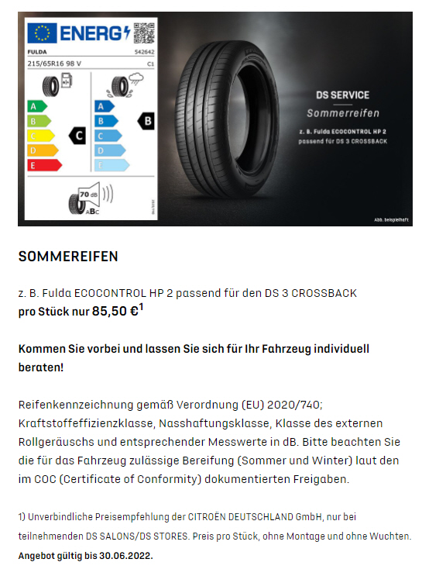
URL | Marke | Produkt | Maßnahme | Preis
URL | DS | Räder / Reifen | Sommerreifen | € 85,50

Slide 35
Fiat

Slide 36
NEU
URL | Marke | Produkt | Maßnahme | Preis
URL | Fiat | Service | Klimaanlagenreinigung inkl. Filterwechsel | € 59,00

Slide 37
NEU
URL | Marke | Produkt | Maßnahme | Preis
URL | Fiat | Service | 15 % Rabatt auf Fahrradträger

Slide 38
Ford

Slide 39
URL | Marke | Produkt | Maßnahme | Preis
URL | Ford | Check | Kostenloser Batterie-Check | € 0,00

Slide 40
URL | Marke | Produkt | Maßnahme | Preis
URL | Ford | Check | Frühjahrs-Check | € 15,00

Slide 41
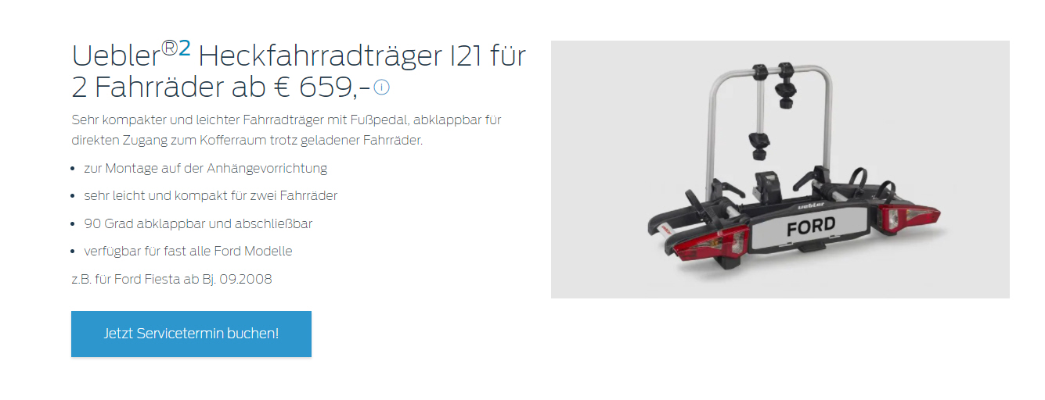
URL | Marke | Produkt | Maßnahme | Preis
URL | Ford | Transport | Uebler Heckfahrradträger | € 659,00

Slide 42
URL | Marke | Produkt | Maßnahme | Preis
URL | Ford | Service | micronAir protecFilter, inklusive Einbau | € 69,00

Slide 43
URL | Marke | Produkt | Maßnahme | Preis
URL | Ford | Service | Luftreiniger inkl. Einbau | € 49,00

Slide 44
URL | Marke | Produkt | Maßnahme | Preis
URL | Ford | Service | Ölwechsel, inklusive Ölfilter und -dichtung | € 169,00

Slide 45
URL | Marke | Produkt | Maßnahme | Preis
URL | Ford | Service | Für Nutzfahrzeuge: Ölwechsel, inklusive Ölfilter und -dichtung | € 260,61

Slide 46
URL | Marke | Produkt | Maßnahme | Preis
URL | Ford | HU / AU | Economy-Angebote für Fahrzeuge älter als 5 Jahre, kostenloser Vorabcheck | € 0,00

Slide 47
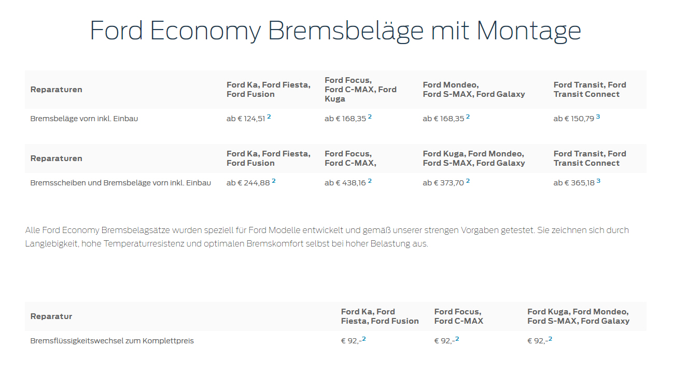
URL | Marke | Produkt | Maßnahme | Preis
URL | Ford | Service | Economy-Angebote für Fahrzeuge älter als 5 Jahre, Bremsbeläge vorn, inklusive Einbau | € 124,51,- bis € 168,35

Slide 48
URL | Marke | Produkt | Maßnahme | Preis
URL | Ford | Service | Economy-Angebote für Fahrzeuge älter als 5 Jahre, Bremsscheiben und Bremsbeläge vorn, | € 244,- bis € 438,16,-
 |  |  | Economy-Angebote für Fahrzeuge älter als 5, Bremsflüssigkeitswechsel | € 92,00

Slide 49
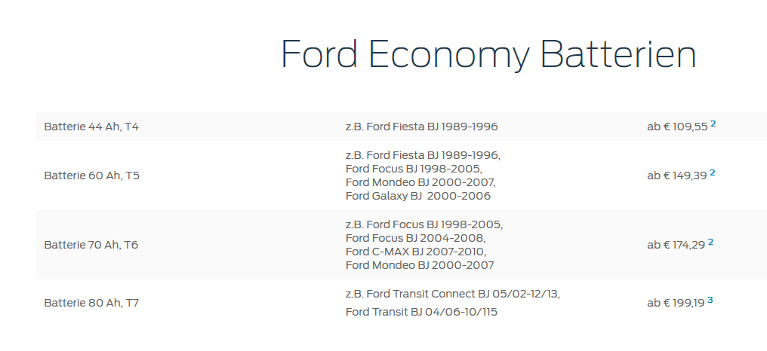
URL | Marke | Produkt | Maßnahme | Preis
URL | Ford | Service | Economy-Angebote für Fahrzeuge älter als 5 Jahre, Batterie inklusive Einbau | € 109,55 bis € 199,19

Slide 50
URL | Marke | Produkt | Maßnahme | Preis
URL | Ford | Teile | Economy-Angebote für Fahrzeuge älter als 5 Jahre; Wischerblätter | € 45,- bis € 55,-

Slide 51
URL | Marke | Produkt | Maßnahme | Preis
URL | Ford | Teile | Economy-Angebote für Fahrzeuge älter als 5 Jahre, Kühlerfrostschutz Kühlerfrostschutzmittel | € 107,00

Slide 52
URL | Marke | Produkt | Maßnahme | Preis
URL | Ford | Service | Economy-Angebote für Fahrzeuge älter als 5 Jahre, Klimaanlagen-Service | € 99,00

Slide 53
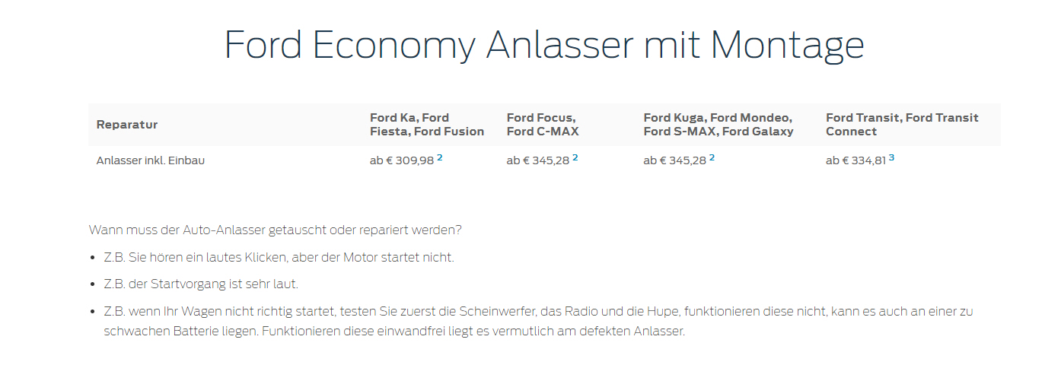
URL | Marke | Produkt | Maßnahme | Preis
URL | Ford | Service | Economy-Angebote für Fahrzeuge älter als 5 Jahre, Anlasser inklusive Einbau | € 309,98 bis € 345,28

Slide 54
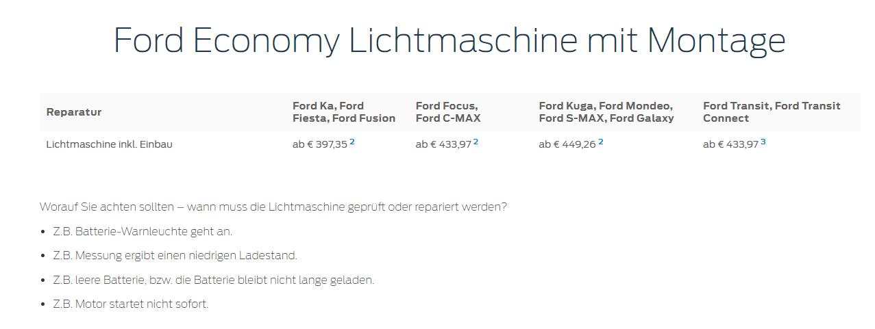
URL | Marke | Produkt | Maßnahme | Preis
URL | Ford | Service | Economy-Angebote für Fahrzeuge älter als 5 Jahre, Lichtmaschine inklusive Einbau | € 397,35 bis € 449,26

Slide 55
URL | Marke | Produkt | Maßnahme | Preis
URL | Ford | Service | Economy-Angebote für Fahrzeuge älter als 5 Jahre, Zahnriemen inklusive Einbau | € 248,95 bis € 363,16
 |  |  | Economy-Angebote für Fahrzeuge älter als 5 Jahre, Zahnriemen-Wasserpumpensatz inklusive Einbau | € 498,84,- bis € 683,13

Slide 56
URL | Marke | Produkt | Maßnahme | Preis
URL | Ford | Service | Economy-Angebote für Fahrzeuge älter als 5 Jahre, Stoßdämpfer, inklusive Einbau | € 306,46,- bis € 370,28

Slide 57
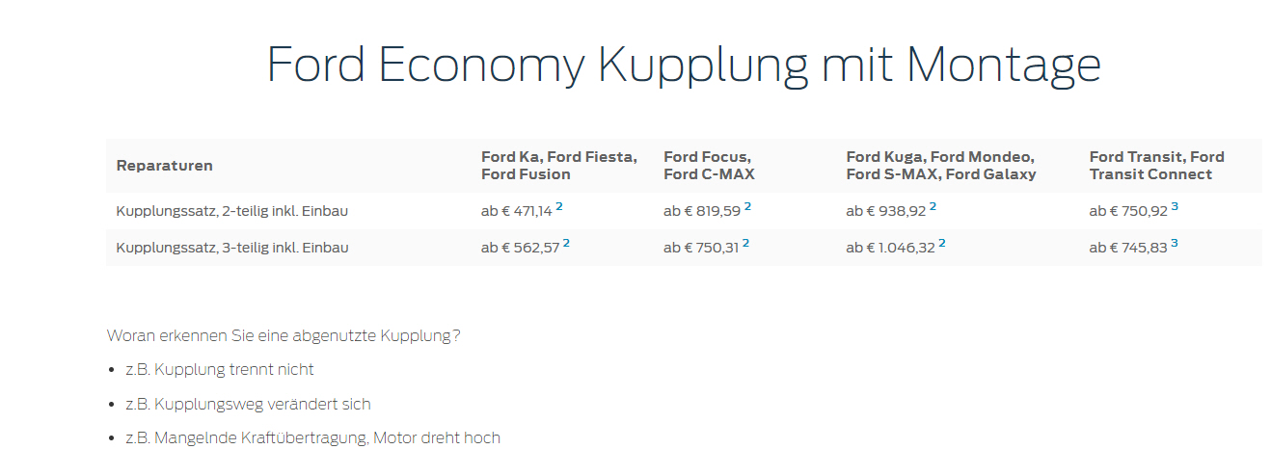
URL | Marke | Produkt | Maßnahme | Preis
URL | Ford | Service | Economy-Angebote für Fahrzeuge älter als 5 Jahre, Kupplungssatz inklusive Einbau | € 471,14,- bis € 1.046,32

Slide 58
Hyundai

Slide 59
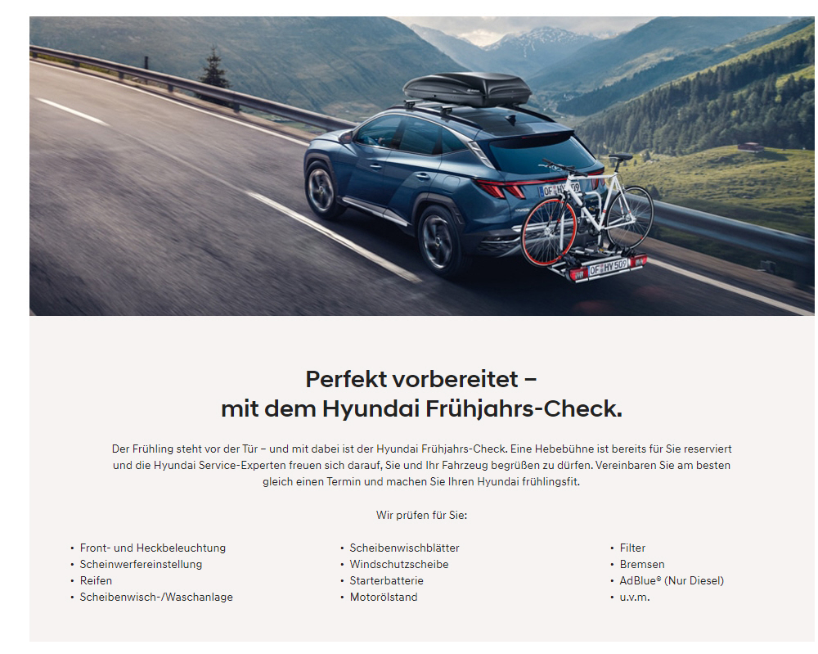
URL | Marke | Produkt | Maßnahme | Preis
URL | Hyundai | Check | Frühjahrs-Check

Slide 60
Jaguar

Slide 61
URL | Marke | Produkt | Maßnahme | Preis
URL | Jaguar | Check | Frühlings-Check

Slide 62
Jeep

Slide 63
NEU
URL | Marke | Produkt | Maßnahme | Preis
URL | Jeep | Service | Klimaanlagenreinigung inkl. Filterwechsel | € 59,00

Slide 64
NEU
URL | Marke | Produkt | Maßnahme | Preis
URL | Jeep | Service | 15 % Rabatt auf Fahrradträger

Slide 65
Kia

Slide 66
URL | Marke | Produkt | Maßnahme | Preis
URL | Kia | Service | € 20,- Service-Gutschein

Slide 67
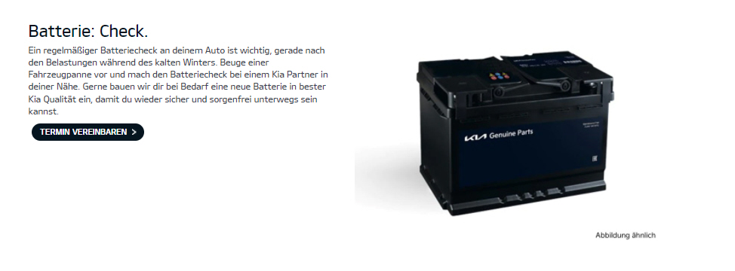
URL | Marke | Produkt | Maßnahme | Preis
URL | Kia | Check | Batterie-Check

Slide 68
Mercedes

Slide 69
URL | Marke | Produkt | Maßnahme | Preis
URL | Mercedes | Service | Service-Vorteilsprogramm, 20 % Rabatt auf ausgewählte Werkstattleistungen, Anmeldung auf Mercedes me erforderlich

Slide 70
URL | Marke | Produkt | Maßnahme | Preis
URL | Mercedes | HU / AU | Kostenloser Vorab-Check | € 0,00

Slide 71
URL | Marke | Produkt | Maßnahme | Preis
URL | Mercedes | Check | Batterie-Check

Slide 72
URL | Marke | Produkt | Maßnahme | Preis
URL | Mercedes | Teile | Austauschteile mit durchschnittlich 35 % Ersparnis

Slide 73
URL | Marke | Produkt | Maßnahme | Preis
URL | Mercedes | Teile | Gebrauchtteile mit durchschnittlich 50 % Ersparnis

Slide 74
Mini

Slide 75
URL | Marke | Produkt | Maßnahme | Preis
URL | Mini | Service | 20 % Rabatt für Mini ab 5 Jahren

Slide 76
URL | Marke | Produkt | Maßnahme | Preis
URL | Mini | Service | 20 % Rabatt auf Service-Pakete für Mini ab 5 Jahren

Slide 77
URL | Marke | Produkt | Maßnahme | Preis
URL | Mini | Räder / Reifen | Kostenlose Reifengarantie | € 0,00

Slide 78
Nissan

Slide 79
URL | Marke | Produkt | Maßnahme | Preis
URL | Nissan | Teile | Austauschteile mit 60 % Ersparnis

Slide 80
URL | Marke | Produkt | Maßnahme | Preis
URL | Nissan | Transport | Fahrradträger mit 10 % Rabatt

Slide 81
URL | Marke | Produkt | Maßnahme | Preis
URL | Nissan | Check | Frühjahrs-Check

Slide 82
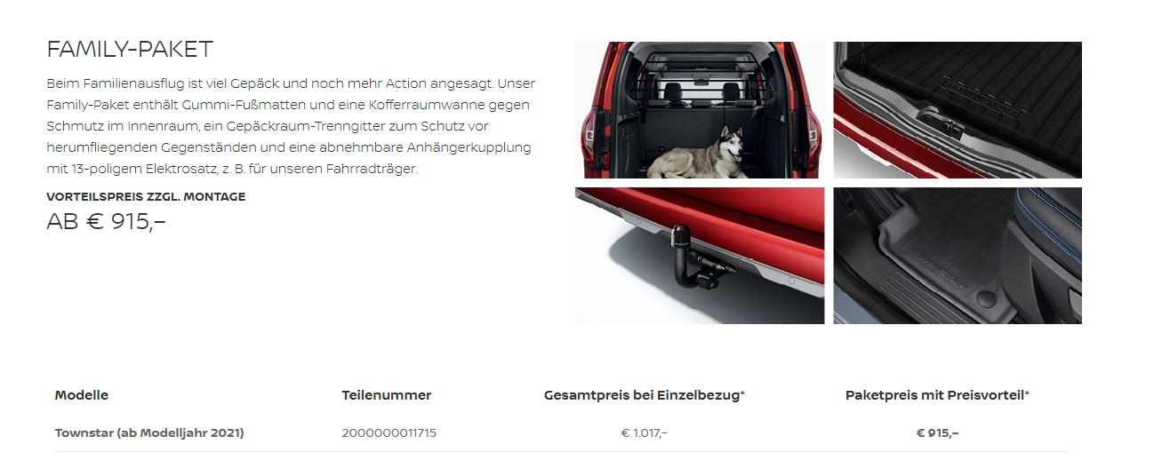
NEU
URL | Marke | Produkt | Maßnahme | Preis
URL | Nissan | Schutz | Family-Paket für Townstar, statt € 1.017,- | € 915,00

Slide 83
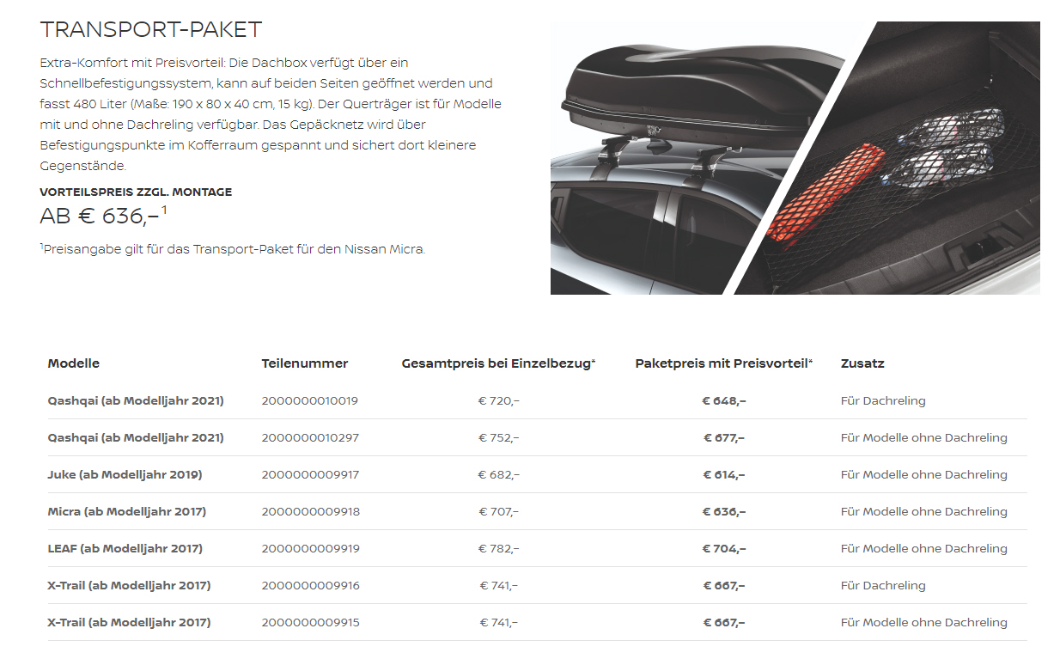
NEU
URL | Marke | Produkt | Maßnahme | Preis
URL | Nissan | Transport | Transport- Paket | € 614,- bis € 704,-

Slide 84
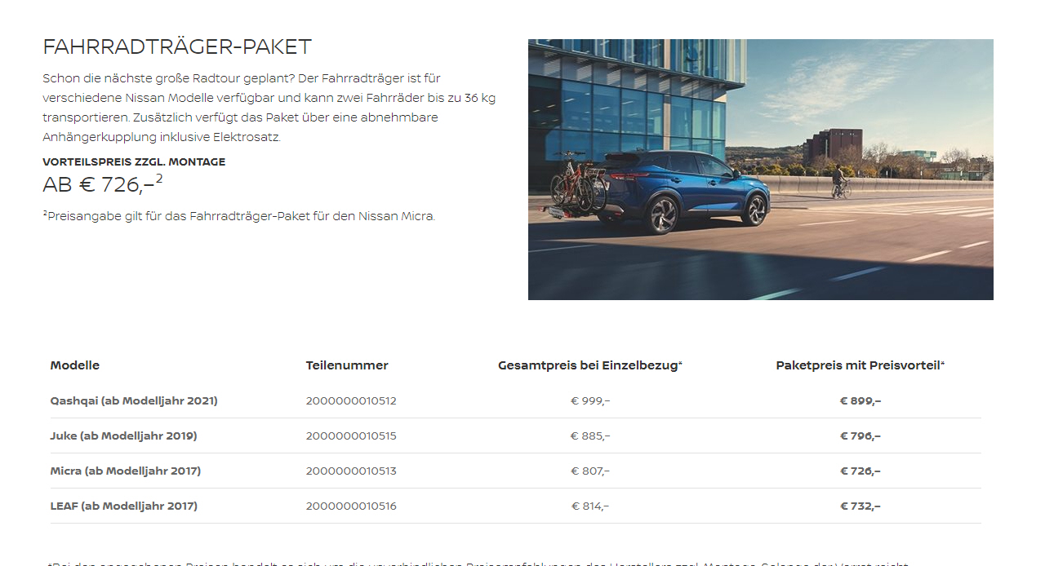
NEU
URL | Marke | Produkt | Maßnahme | Preis
URL | Nissan | Transport | Fahrradträger-Paket | € 726,- bis € 899,-

Slide 85
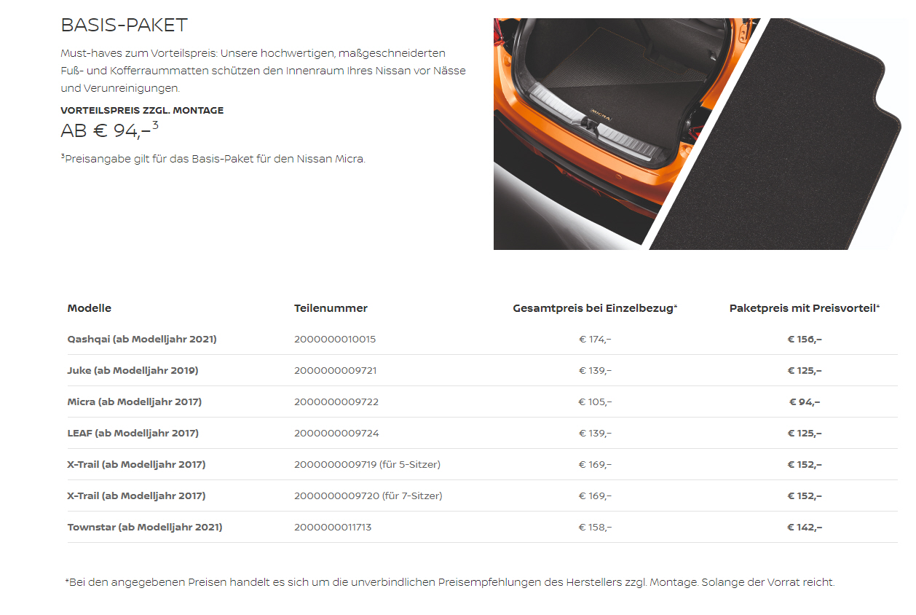
NEU
URL | Marke | Produkt | Maßnahme | Preis
URL | Nissan | Transport | Basis- Paket | € 94,- bis € 156,-

Slide 86
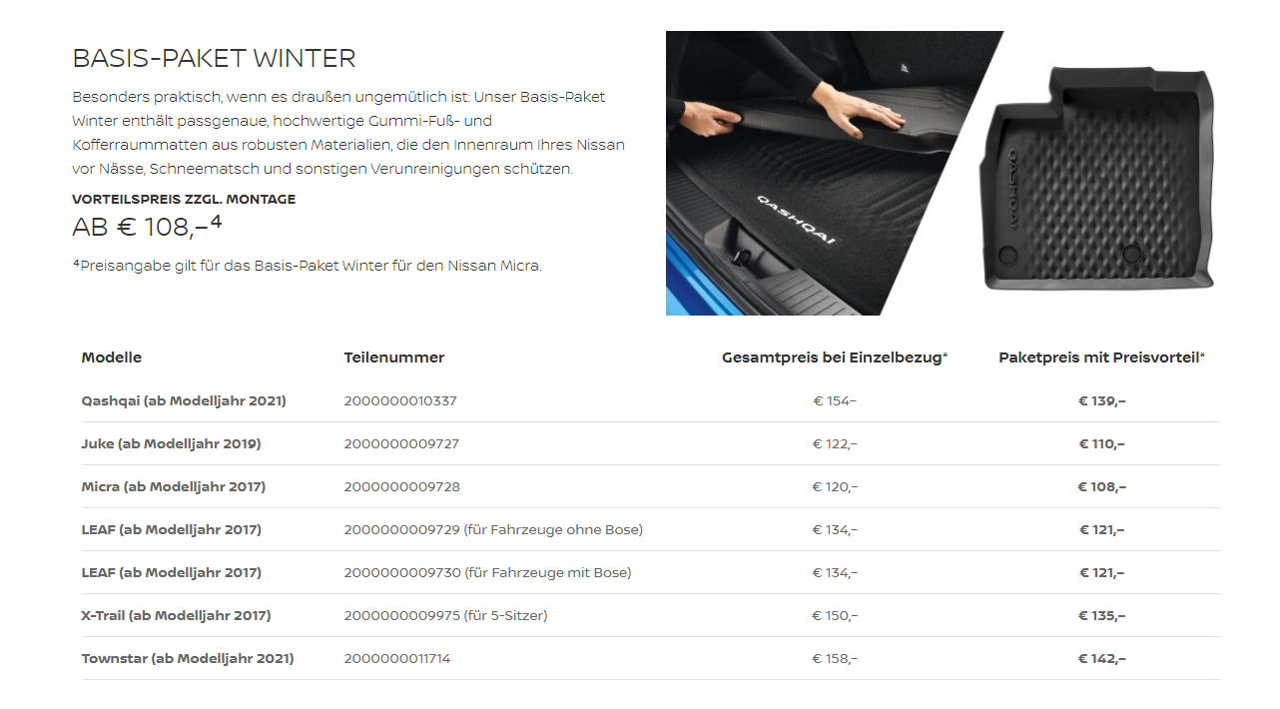
NEU
URL | Marke | Produkt | Maßnahme | Preis
URL | Nissan | Schutz | Basis- Paket Winter | € 113,- bis € 148,-

Slide 87
Opel

Slide 88
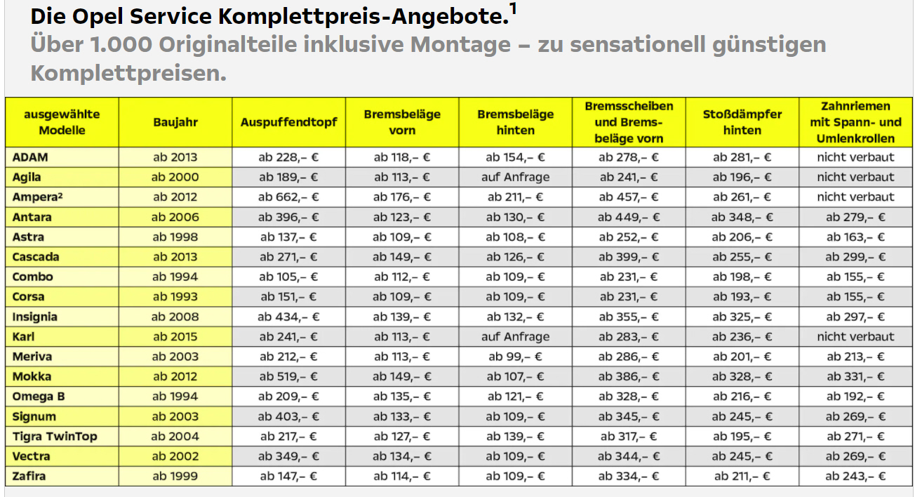
URL | Marke | Produkt | Maßnahme | Preis
URL | Opel | Service | Komplettpreisoffensive für Fahrzeuge älter als 5 Jahre

Slide 89
NEU
URL | Marke | Produkt | Maßnahme | Preis
URL | Opel | Zubehör | 30 % Nachlass auf Original-Scheibenwischer, inkl. kostenlosem Fahrzeug-Check

Slide 90
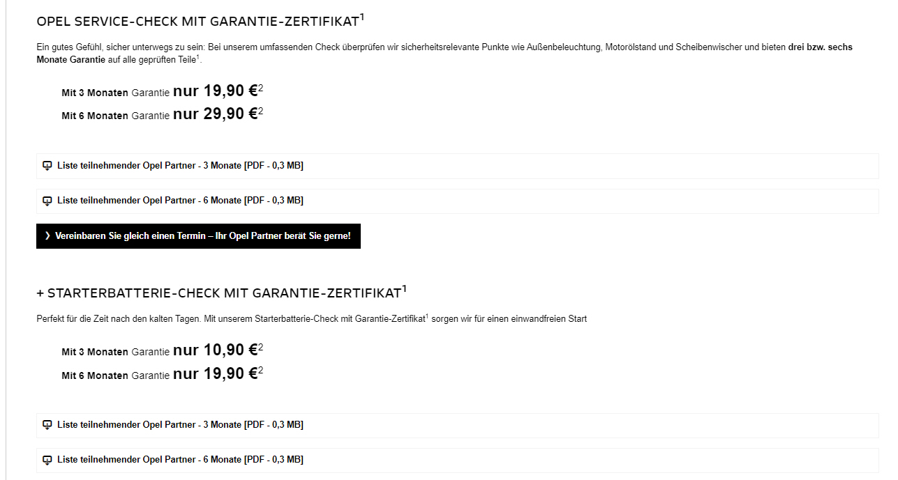
URL | Marke | Produkt | Maßnahme | Preis
URL | Opel | Check | Service-Check mit 3 Monate Garantie-Zertifikat | € 19,90
 |  |  | Service-Check mit 6 Monate Garantie-Zertifikat | € 29,90

Slide 91
URL | Marke | Produkt | Maßnahme | Preis
URL | Opel | Check | Batterie-Check mit 3 Monate Garantie-Zertifikat | € 10,90
 |  |  | Batterie-Check mit 3 Monate Garantie-Zertifikat | € 19,90

Slide 92
URL | Marke | Produkt | Maßnahme | Preis
URL | Opel | Check | 3 Monate Mobilservice zum Service-Check | € 5,99
 |  |  | 6 Monate Mobilservice zum Service-Check | € 9,99

Slide 93
NEU
URL | Marke | Produkt | Maßnahme | Preis
URL | Opel | Check | Klimaanlagen-Check mit Garantiezertifikat | € 59,90

Slide 94
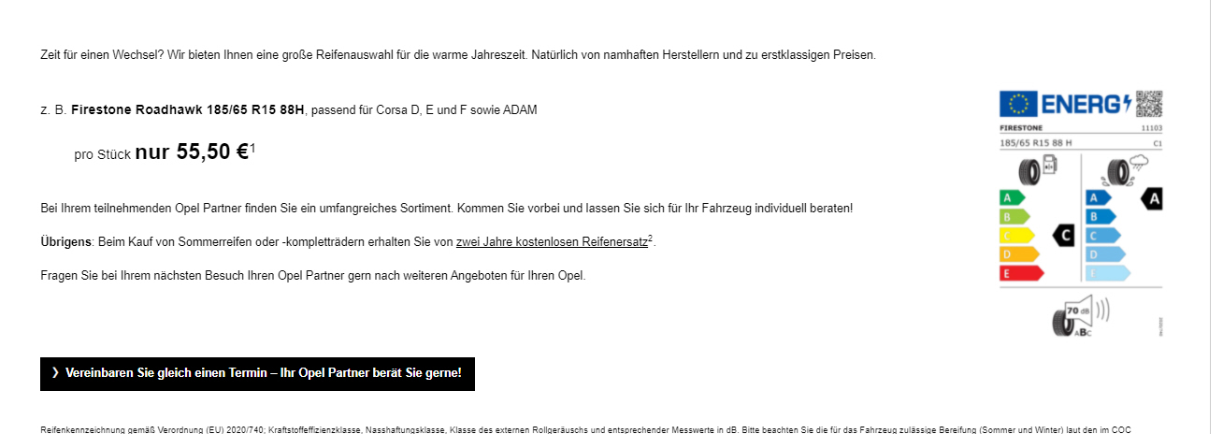
URL | Marke | Produkt | Maßnahme | Preis
URL | Opel | Räder / Reifen | Sommerreifen, ab | € 55,50

Slide 95
URL | Marke | Produkt | Maßnahme | Preis
URL | Opel | Elektro | Universal-Charger | € 999,00
 |  |  | easyWallbox | € 499,00

Slide 96
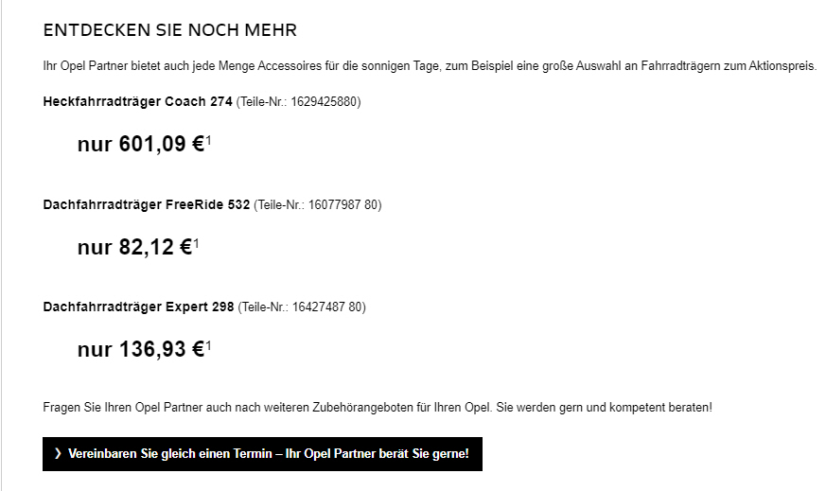
URL | Marke | Produkt | Maßnahme | Preis
URL | Opel | Transport | Heckfahrradträger | € 601,09
 |  |  | Dachfahrradträger FreeRide | € 82,12
 |  |  | Dachfahrradträger Expert 296 | € 136,93

Slide 97
Peugeot

Slide 98
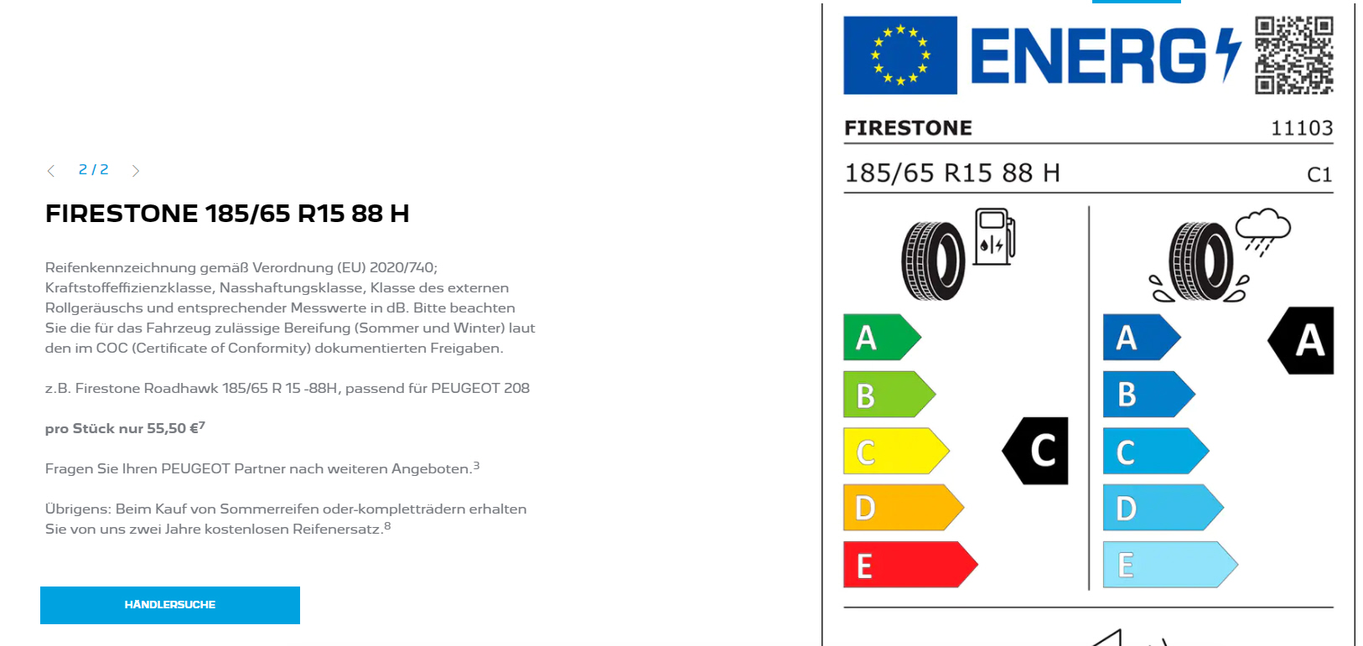
URL | Marke | Produkt | Maßnahme | Preis
URL | Peugeot | Räder / Reifen | Sommerreifen | € 55,50

Slide 99
URL | Marke | Produkt | Maßnahme | Preis
URL | Peugeot | Check | Frühlings-Check

Slide 100
URL | Marke | Produkt | Maßnahme | Preis
URL | Peugeot | Zubehör | 30 % Nachlass auf Original-Scheibenwischer, inkl. kostenlosem Fahrzeug-Check

Slide 101
URL | Marke | Produkt | Maßnahme | Preis
URL | Peugeot | Check | Service-Check mit 3 Monate Garantie-Zertifikat | € 19,90
 |  |  | Service-Check mit 6 Monate Garantie-Zertifikat | € 29,90

Slide 102
URL | Marke | Produkt | Maßnahme | Preis
URL | Peugeot | Check | 3 Monate Peugeot Assistance zum Service-Check | € 5,99
 |  |  | 6 Monate Peugeot Assistance zum Service-Check | € 6,99

Slide 103
Porsche

Slide 104
URL | Marke | Produkt | Maßnahme | Preis
URL | Porsche | Service | 10 % Preisvorteil auf Werkstattrechnungen

Slide 105
Renault

Slide 106
URL | Marke | Produkt | Maßnahme | Preis
URL | Renault | Teile | Renault Advantage Teile für Fahrzeuge älter als 4 Jahre, 20 % Ersparnis

Slide 107
Seat

Slide 108
URL | Marke | Produkt | Maßnahme | Preis
URL | Seat | Check | Klimaanlagen-Check

Slide 109
NEU
URL | Marke | Produkt | Maßnahme | Preis
URL | Seat | Service | 15 % Preisvorteil für Fahrzeuge ab 4 Jahre

Slide 110
URL | Marke | Produkt | Maßnahme | Preis
URL | Seat | Service | Komplettpreisangebote für ältere Fahrzeuge ab 4 Jahre, Bremsbeläge vorne ersetzen, Ibiza | € 98,00

Slide 111
URL | Marke | Produkt | Maßnahme | Preis
URL | Seat | Service | Komplettpreisangebote für ältere Fahrzeuge ab 4 Jahre, Bremsklotzsatz vorne ersetzen, Mii | € 109,00

Slide 112
URL | Marke | Produkt | Maßnahme | Preis
URL | Seat | Service | Komplettpreisangebote für ältere Fahrzeuge ab 4 Jahre, Endschalldämpfer ersetzen, Ibiza | € 161,00

Slide 113
URL | Marke | Produkt | Maßnahme | Preis
URL | Seat | Service | Komplettpreisangebote für ältere Fahrzeuge ab 4 Jahre, Stoßdämpfersatz vorne ersetzen, Ibiza | € 290,00

Slide 114
URL | Marke | Produkt | Maßnahme | Preis
URL | Seat | Service | Komplettpreisangebote für ältere Fahrzeuge ab 4 Jahre, Komplettbremsensatz vorne ersetzen, Leon | € 308,00

Slide 115
URL | Marke | Produkt | Maßnahme | Preis
URL | Seat | Service | Komplettpreisangebote für ältere Fahrzeuge ab 4 Jahre, Starterbatterien ersetzen | € 120,00

Slide 116
Skoda

Slide 117
URL | Marke | Produkt | Maßnahme | Preis
URL | Skoda | Teile | Economy-Teile für Fahrzeuge älter als 4 Jahre

Slide 118
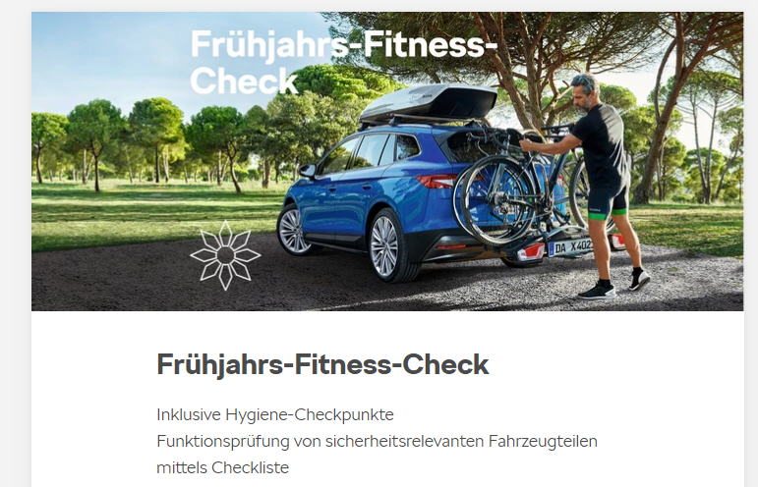
URL | Marke | Produkt | Maßnahme | Preis
URL | Skoda | Check | Frühlings-Check

Slide 119
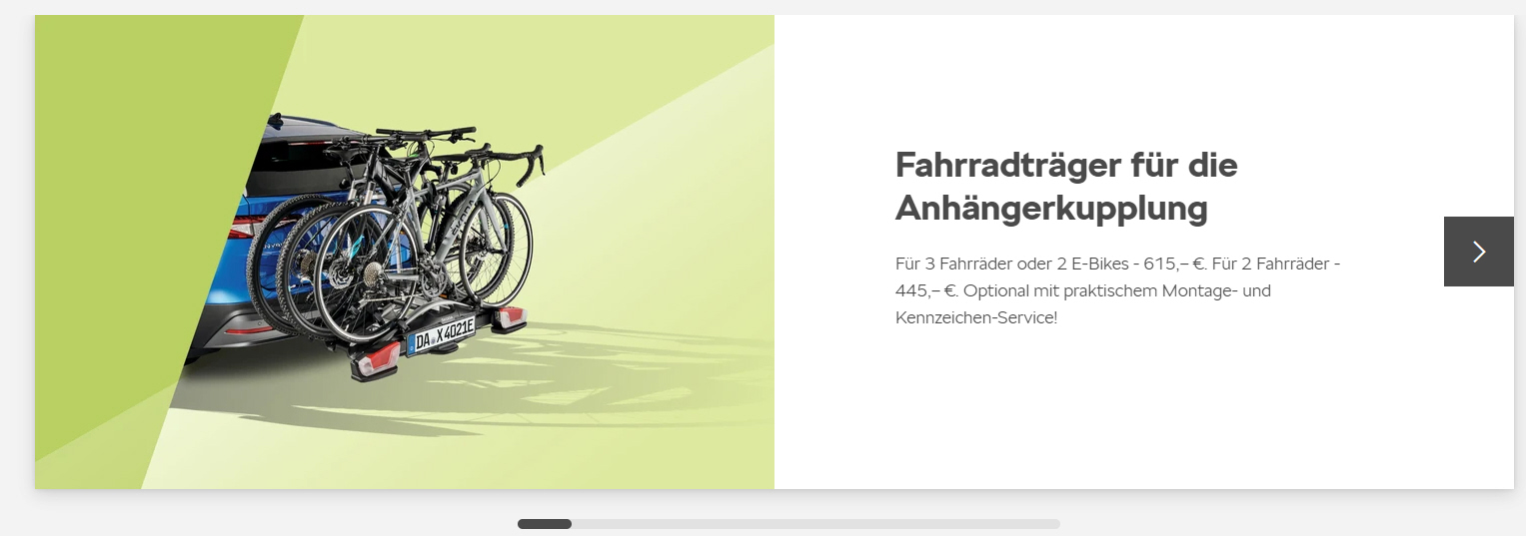
URL | Marke | Produkt | Maßnahme | Preis
URL | Skoda | Transport | Fahrradträger für 3 Fahrräder oder 2 E-Bike für Anhängerkupplung | € 615,00
 |  |  | Fahrradträger für 2 Fahrräder für Anhängerkupplung | € 445,00

Slide 120
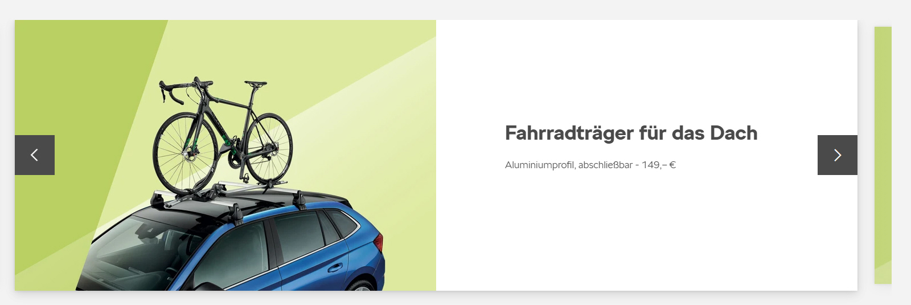
URL | Marke | Produkt | Maßnahme | Preis
URL | Skoda | Transport | Fahrradträger für Dach | € 149,00

Slide 121
URL | Marke | Produkt | Maßnahme | Preis
URL | Skoda | Zubehör | Textil-Fußmattenset | € 41,50

Slide 122
URL | Marke | Produkt | Maßnahme | Preis
URL | Skoda | Zubehör | Fußstütze Lounge Step | € 85,00

Slide 123
URL | Marke | Produkt | Maßnahme | Preis
URL | Skoda | Elektronik | USB Adapterstecker | € 7,50

Slide 124
URL | Marke | Produkt | Maßnahme | Preis
URL | Skoda | Elektronik | Ladekabel 3-in-1 für USB | € 24,50

Slide 125
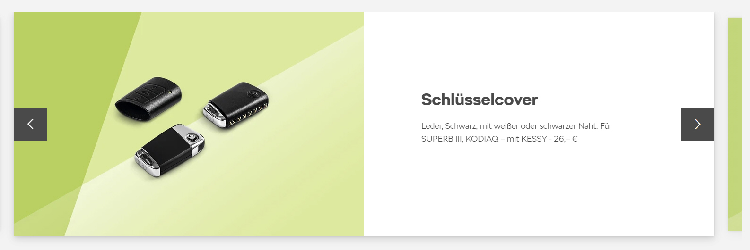
URL | Marke | Produkt | Maßnahme | Preis
URL | Skoda | Zubehör | Schlüsselcover | € 26,00

Slide 126
URL | Marke | Produkt | Maßnahme | Preis
URL | Skoda | Pflege | Frühjahrs-Pflegeset | € 14,90

Slide 127
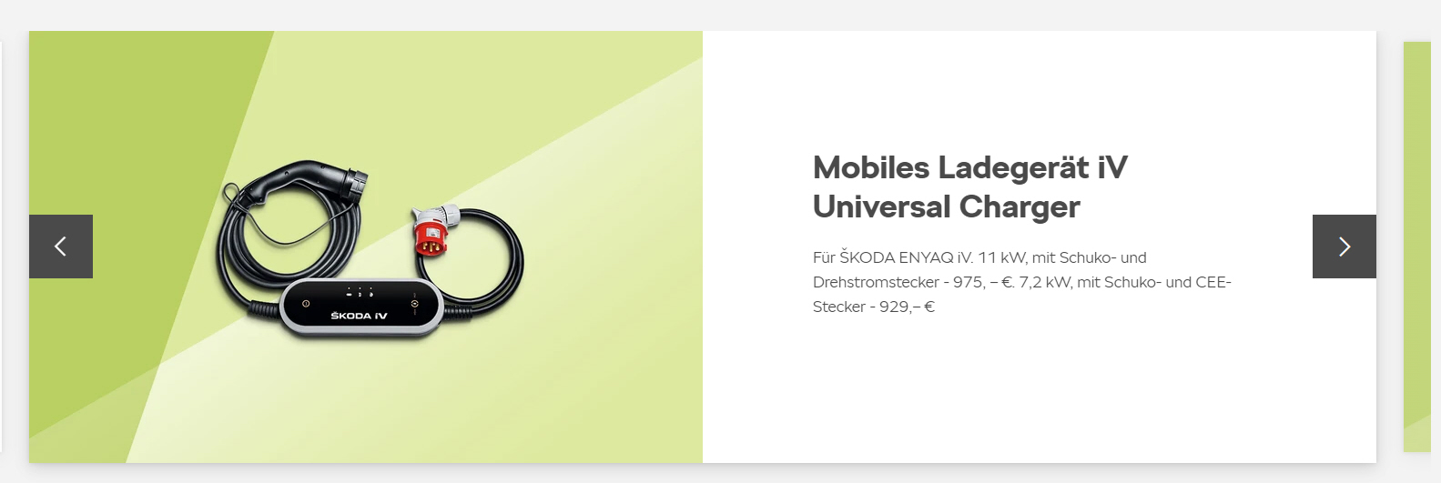
URL | Marke | Produkt | Maßnahme | Preis
URL | Skoda | Elektro | Mobile Ladegerät iV Universal Charger mit Drehstromstecker | € 975,00
 |  |  | Mobile Ladegerät iV Universal Charger mit CEE-Stecker | € 929,00

Slide 128
URL | Marke | Produkt | Maßnahme | Preis
URL | Skoda | Räder / Reifen | Kostenlose Reifengarantie | € 0,00

Slide 129
URL | Marke | Produkt | Maßnahme | Preis
URL | Skoda | Räder / Reifen | Kostenlose Reifengarantie | € 0,00

Slide 130
Smart

Slide 131
URL | Marke | Produkt | Maßnahme | Preis
URL | Smart | Service | Service VorteilsProgramm mit 20 % Preisnachlass

Slide 132
URL | Marke | Produkt | Maßnahme | Preis
URL | Smart | Check | Batterie-Check

Slide 133
Subaru

Slide 134
URL | Marke | Produkt | Maßnahme | Preis
URL | Subaru | Check | Sicherheits-Check

Slide 135
Suzuki

Slide 136
URL | Marke | Produkt | Maßnahme | Preis
URL | Suzuki | Service | Treuebonus, Verlängerung des Mobilservices bei regelmäßiger Wartung

Slide 137
Toyota

Slide 138
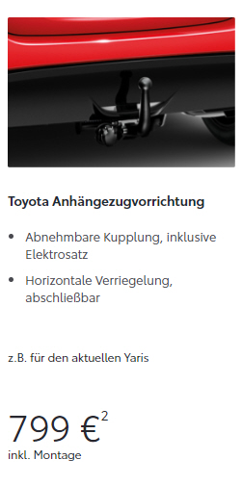
URL | Marke | Produkt | Maßnahme | Preis
URL | Toyota | Transport | Abnehmbare Anhängezugvorrichtung | € 799,00

Slide 139
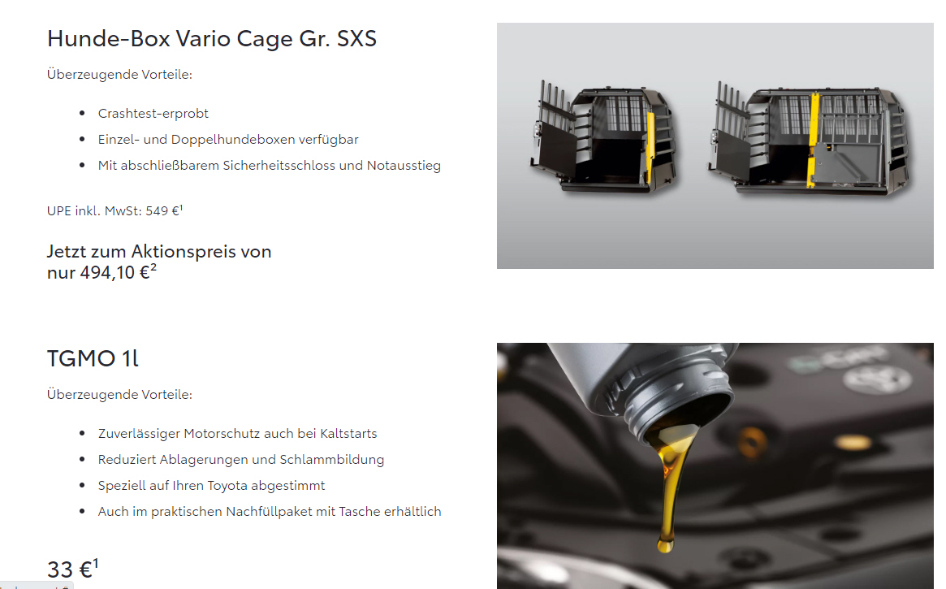
NEU
URL | Marke | Produkt | Maßnahme | Preis
URL | Toyota | Transport | Hunde-Box Vario Cage | € 491,10
 |  | Öl | TGMO 1l | € 33,00

Slide 140
NEU
URL | Marke | Produkt | Maßnahme | Preis
URL | Toyota | Schutz | Marderschreck | € 223,00

Slide 141
URL | Marke | Produkt | Maßnahme | Preis
URL | Toyota | Check | Frühjahrs-Check | € 19,90
 |  | Räder / Reifen | Räderwechsel | € 24,90

Slide 142
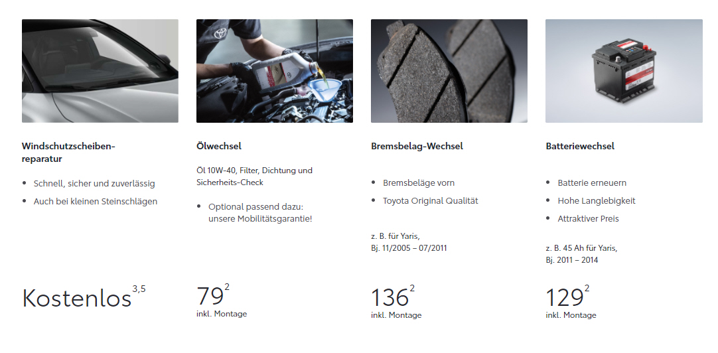
URL | Marke | Produkt | Maßnahme | Preis
URL | Toyota | Service | Bremsbelag-Wechsel | € 136,00
 |  |  | Batteriewechsel | € 129,00
 |  |  | Ölwechsel, inklusive Filter, Dichtung und Sicherheits-Check | € 79,00

Slide 143
URL | Marke | Produkt | Maßnahme | Preis
URL | Toyota | Sicherheit | DNA Diebstahlschutz | € 299,00

Slide 144
URL | Marke | Produkt | Maßnahme | Preis
URL | Toyota | Service | 10+ Ölwechsel | € 79,00
 |  | Transport | 10+ Ölwechsel inklusive Mobilitätsgarantie | € 89,00

Slide 145
URL | Marke | Produkt | Maßnahme | Preis
URL | Toyota | HU / AU | Kostenloser Vorab-Check | € 0,00

Slide 146
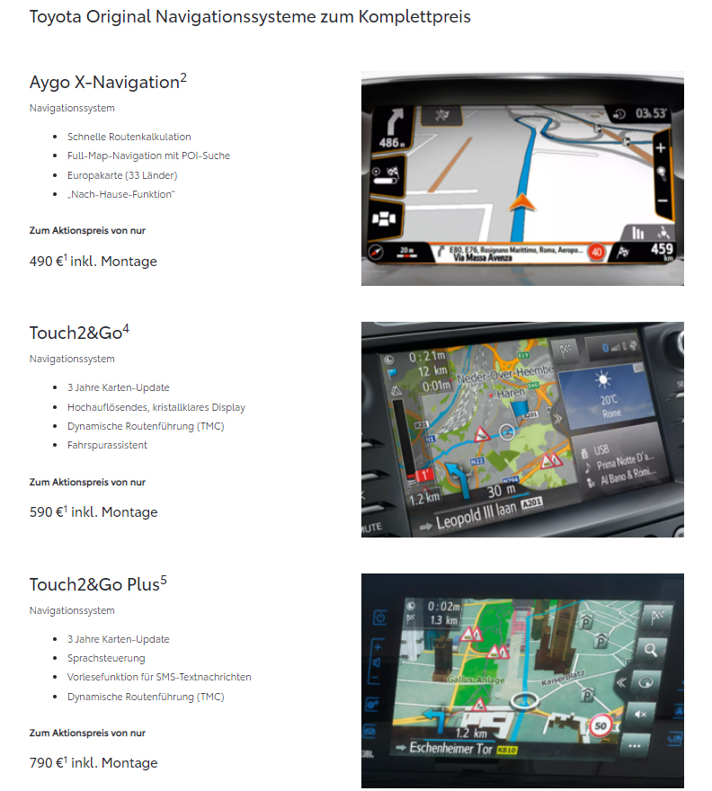
URL | Marke | Produkt | Maßnahme | Preis
URL | Toyota | Navigation | Aygo X-Navigation | € 490,00
 |  |  | Touch2&Go | € 590,00
 |  |  | Touch2&Go Plus | € 790,00

Slide 147
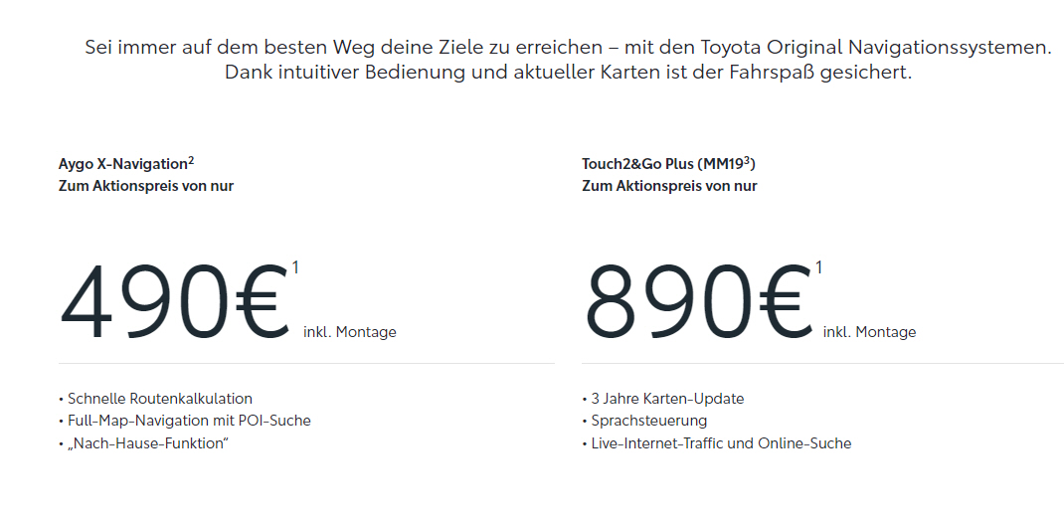
URL | Marke | Produkt | Maßnahme | Preis
URL | Toyota | Navigation | Aygo-X Navigation | € 490,00
 |  |  | Touch2&Go Plus MM19 | € 890,00

Slide 148
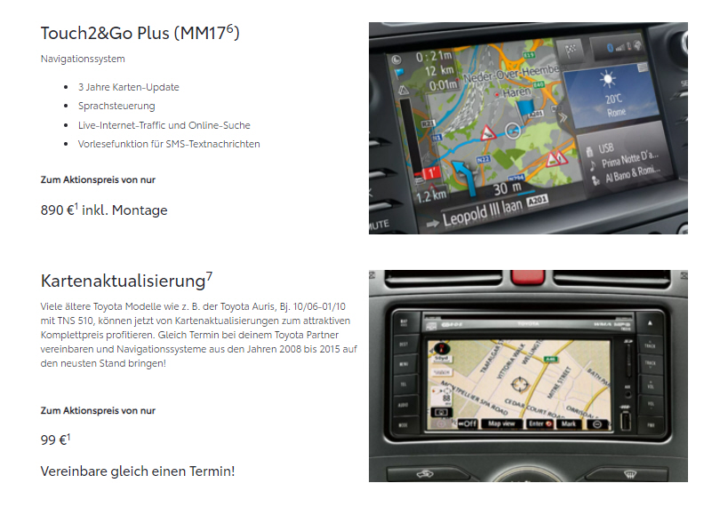
URL | Marke | Produkt | Maßnahme | Preis
URL | Toyota | Navigation | Touch2&Go Plus MM17 | € 890,00
 |  |  | Karten-Update | € 99,00

Slide 149
Volvo

Slide 150
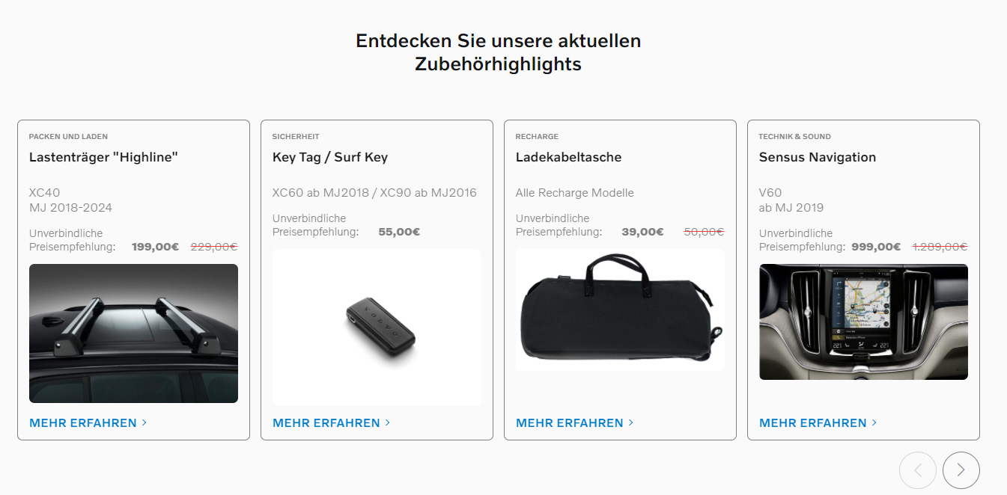
URL | Marke | Produkt | Maßnahme | Preis
URL | Volvo | Transport | Lastenträger "Highline", statt € 299,- | € 199,00
 |  | Elektro | Ladekabeltasche, statt € 50,- | € 39,00
 |  | Navigation | Sensus Navigation, statt € 1209,- | € 999,00

Slide 151
VW

Slide 152
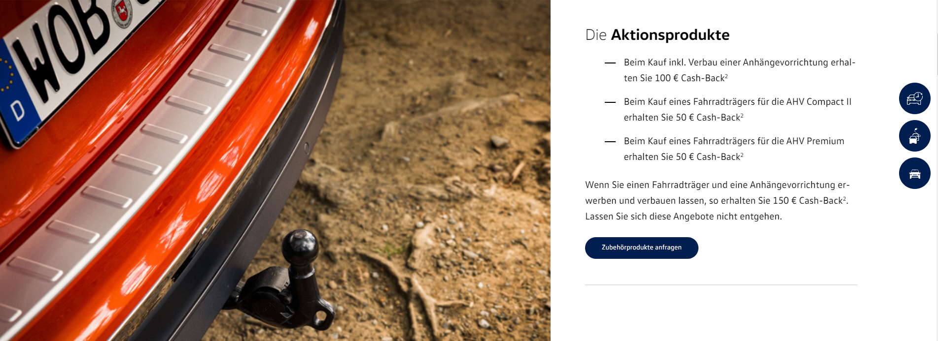
NEU
URL | Marke | Produkt | Maßnahme | Preis
URL | VW | Transport | Bis zu € 150,- Cashback bei Kauf einer Anhängevorrichtung und eines Fahrradträgers

Slide 153
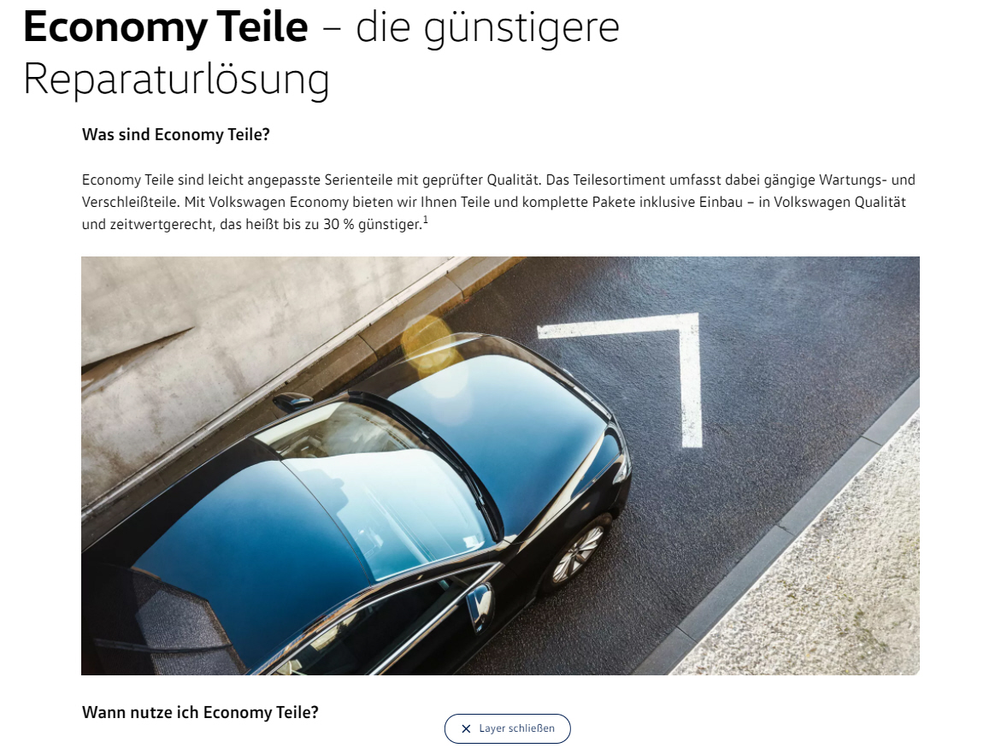
URL | Marke | Produkt | Maßnahme | Preis
URL | VW | Teile | Economy-Teile für Fahrzeuge älter als 4 Jahre, mit 30 % Ersparnis

Slide 154
URL | Marke | Produkt | Maßnahme | Preis
URL | VW | Teile | Austauschteile mit bis zu 40 % Ersparnis

